Slide 1
Pensar la relación
1
3
Generalidades
Tesis de Levinas
2
Tesis de Buber

Slide 2
1. Generalidades
Buber (1878-1965)
Levinas (1906-1995)
Se trata de un filósofo judío y sionista. Ha pasado a la historia sobre todo por su breve obra Yo y Tú.
Su libro, plagado de poesía, transmite también una visión renovada de la religión.
Se trata también de otro filósofo judío, pero que se ha empeñado en escribir una filosofía que vaya más allá del judaismo.
Su empeño se centra en orientarnos hacia el otro, el Infinito sin llegar a hacer de él un tema de nuestro pensamiento.

Slide 3
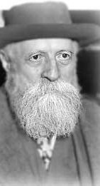
1. GENERALIDADES
En esta última sección del curso, nos hemos aproximado a diferentes interpretaciones de la religión y por eso “bautizamos” a sección como “hermenéutica de la religión”. Wittgenstein acentúa el lenguaje y así nos lleva a pensar que puede existir un lenguaje propio a la religión como lo hay uno de las ciencias; Tillich y Berger han subrayado el vínculo que se da entre las culturas y sus manifestaciones más significativas y la religión; así, finalmente, Buber y Levinas ponen el acento en la relación. Veamos de qué modo.

Slide 4
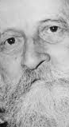
2. Tesis de Buber
Martin Buber propone dos palabras que significan relaciones y en este sentido son principios de nuestro lenguaje y de nuestra experiencia.
El YO se modifica de acuerdo a las relaciones en las que éste se encuentra.
El Tú puede tornarse Ello, lo cual equivale a decir que el Yo de la relación Yo-Tú deviene otra cosa: sus relaciones se reducen a ser todas relaciones con objetos, con cosas. Si la relación se cambia o trastoca, el Yo cambia.

Slide 5
2. Tesis de Buber
Veamos lo que afirma Buber:
“El Yo de la palabra primordial Yo-Ello, el Yo no confrontado con un Tú concreto, sino rodeado por una multitud de “contenidos”, no tiene presente, sino solamente pasado... en la medida en que el hombre se satisface con las cosas que experimenta y utiliza vive en el pasado, y su instante está desnudo de presencia. Sólo tiene objetos, y los objetos subsisten en el tiempo que ha sido” (Buber: 16).
Esto significa que el presente es presencia; la relación es presencia y me encuentro en presencia de alguien… y no de algo.

Slide 6

2. Tesis de Buber
El Tú puede devenir en Ello. Siempre existe este peligro. Así lo expresa Buber:
“Cada Tú en el mundo, está, por su naturaleza, condenado a volverse una cosa, o por lo menos a recaer sin cesar en la condición de cosa. Se podría decir en lenguaje objetivo que toda cosa en este mundo puede, antes o después de que se ha hecho cosa, aparecer a un Yo como su Tú” (Buber: 20).

Slide 7
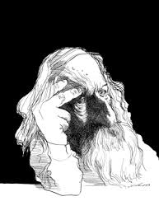
2. Tesis de Buber
Todo es relación.
El yo es precedido por la relación Yo-tú y se comprende a la luz de ella.
La relación yo-tú es más que una juntura de dos palabras.
Pero lo central es que cada tú conduce al Tú eterno.

Slide 8
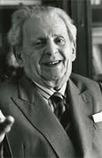
3. Tesis de Levinas
Levinas asigna a la filosofía el cometido de construir un proyecto humano. Desde su doble cultura occidental y judía, nos conduce a pensar la paz a través de diferentes caminos. “Paz, paz para el que está lejos y para el que está cerca” dice el profeta Isaías 57,19 y el mismo Levinas no tiene reparo en recordar con frecuencia este texto. Su propuesta impele a comprender mejor su originalidad y el objetivo de su filosofía.
Pero la guerra es una amenaza permanente sobre todo si aspiramos a dominar.

Slide 9
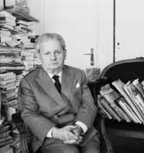
3. Tesis de Levinas
Levinas decía: “la filosofía deriva para mí de la religión. Ella es invocada por la religión que va a la deriva y la religión probablemente siempre va a la deriva”.
Se trata, por lo tanto, no sólo de describir la religión, sino de desarrollar una perspectiva prescriptiva que exprese aquello que ella debería ser.

Slide 10
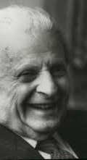
3. Tesis de Levinas
Con esto no evitaremos que la religión vaya a la deriva, pero limitaremos sus eventuales secuelas. La religión que va a la deriva exige que el pensar avance más allá de lo acostumbrado.
Porque Levinas se sitúa más allá de las definiciones sociológicas o antropológicas de la religión, su tarea requiere un trabajo de deconstrucción de aquello en lo que la religión hace pensar habitualmente. No puede ser suficiente una religión edulcorada.

Slide 11
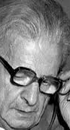
3. Tesis de Levinas
En efecto la religión es habitualmente asociada a lo sagrado y, en el mismo sentido, los textos de las religiones son “sagrados”. Para Levinas esta forma de religión es un problema porque la experiencia de lo sagrado consiste en una indistinción, en un retorno al ser neutro que acosa la existencia humana.
Esta pretensión religiosa que consiste en el hecho de buscar una fusión con la trascendencia a través de una exacerbación de las emociones es un modelo contra el que debemos estar prevenidos. Acaso sea éste el peligro más grande.

Slide 12
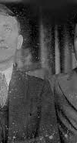
3. Tesis de Levinas
Lejos de soñar con tal fusión, Levinas subordina todo contenido religioso a su sentido según la razón formal significada por la religión.
Religión significa pues “relación”. Sólo así sería posible imaginar una paz escatológica. Esta operación se encuentra en el corazón mismo de la filosofía levinasiana y consiste en evitar los excesos de lo sagrado (que subsumen y subordinan toda trascendencia, es decir toda diferencia) defendiendo la reversibilidad entre religión y ética.

Slide 13
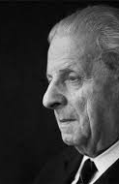
3. Tesis de Levinas
Si la religión designa la relación, entonces la religión es ética y la ética es religión. La religión es pues la relación que implica necesariamente la separación absoluta del Santo y cuya separación imposibilita una fusión de cualquier especie.
Si la religión es relación, ella existe sólo cuando existen diferencias. Es en la diferencia que mi individualidad es requerida por el Infinito y por sus huellas. La salida del modelo de la “religión sagrada” se encuentra en la conciencia de una solicitación de otro distinto de mí – o más bien, en la conciencia de ser solicitado por la Palabra de Dios.

Slide 14
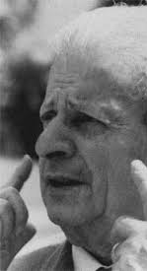
3. Tesis de Levinas
La solicitación, el llamado a mi individualidad, el llamado ético constituye la coincidencia por excelencia entre la revelación como Escritura y la revelación del Infinito. Así como el Talmud solicita la intervención de un individuo para esclarecer el sentido de la Escritura, el Infinito – que se revela a través de sus huellas, es decir en el rostro del otro – reclama y exige una respuesta a la solicitación del otro.
Mi singularidad es un acto ético, es la obediencia a una orden. Soy responsable del otro. La proximidad del otro interrumpe la buena conciencia del uno (de mí). En este sentido, el concepto central de la filosofía de Levinas no es la responsabilidad, sino la santidad. La responsabilidad es su consecuencia.

Slide 15
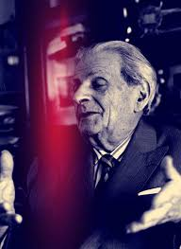
3. Tesis de Levinas
La religión tiene y mantiene una diferencia porque el Infinito no es jamás asido, porque él permanece siempre trascendente, pero también inspirador del crecimiento de nuestro deseo.
Y si el prójimo no es jamás reducido a mi medida es porque tiene la medida de ser huella del Infinito. El Infinito no nos satisface, más bien ahonda nuestro deseo. La religión que no subsume la diferencia asegura el hecho de la subjetividad, es decir la existencia de una vida ética.

Slide 16
A modo de conclusión
Sin duda estamos en el interior de una perspectiva religiosa (y judía). De allí el interés por la relación.
Podemos notar que lo primero que hace Buber es reinterpretar el lenguaje como condicionado por experiencia de fondo en las que se dice la condición del lenguaje.
El lenguaje es relación porque tiene como condición una relación.
El ser humano , el yo, sólo puede expresarse como relación.

Slide 17
A modo de conclusión
La religión es relación que subsiste a todas las relaciones, pro al mismo tiempo todas las relaciones son figura de la relación con el Tú eterno frente al cual siempre soy presencia.
Por su “naturaleza”, el tú eterno no puede volverse Ello.

Slide 18
A modo de conclusión
Levinas no tiene la intención de hacer apología de la religión, pero comprende que su versión antropológica no puede abandonarse a ella misma porque si ella no tiene más inteligencia que el “pensamiento occidental”, negaría aquello hacia lo cual ella se dirige: el Infinito.
El hombre “piensa” más de lo que piensa: su Deseo – característica antropológica – lo lanza incondicionalmente y a pesar de él hacia el otro distinto de él. Se trata de un deseo cuya plenitud no consiste en un llenarse, sino en un ardiente y permanente empuje de y hacia el exterior.
El deseo no es jamás satisfecho por aquello que “piensa” u ocupa la conciencia; es el deseo que todo otro ahonda y alimenta por añadidura haciéndole desear cada vez más. Porque hay deseo, la síntesis fenomenológica se interrumpe, es decir se interrumpe el proceso en el que la conciencia al ocuparse de algo ejercicio se experimenta completa.
Hablar del deseo inspirado por el Infinito no es un sentimentalismo que se manifestaría como fusión de mi subjetividad con la totalidad divina, sino una apertura existencial en el hecho mismo de la fisión de mi conciencia. El deseo sólo es por la distancia que instaura entre mí y el otro.

